Slide 1

Аналіз рядів даних.

Slide 2



Повторимо правила безпеки життєдіяльності в комп’ютерному класі

Slide 3

Згадаємо
1. Як обчислити середнє арифметичне кількох чисел? Для чого воно використовується? Наведіть приклади.
2. Що таке ряди даних у табличному процесорі? Наведіть приклади.
3. З якою метою проводять опитування? У яких опитуваннях ви брали участь?

Slide 4
ВИБІРКА І РЯДИ ДАНИХ
Методи отримання, опрацювання й аналізу даних, які характеризують масові явища, вивчає наука статистика (лат.status — стан)
Вибірка даних має бути репрезентативною
(франц. representatif — показовий, характерний, типовий).
Математична статистика – наука про математичні методи систематизації, опрацювання та використання статистичних даних для наукових і практичних висновків.

Slide 5
Приклад вибірки і рядів даних

Slide 6
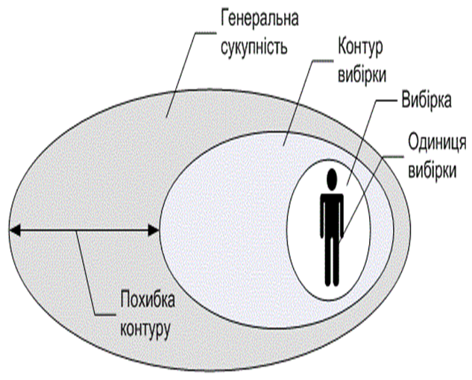
Математична статистика
Вся сукупність елементів, яку треба вивчити називається генеральною сукупністю.
Вибірка це частина генеральної сукупності об’єктів, яка охоплюється експериментом.
У математичних моделях вибіркою є часовий або просторовий ряд статистичних даних.
Якщо досліджувалися властивості одного об’єкта в певні моменти часу, то дані складають часовий ряд, а якщо статистичні дані збиралися з різних об’єктів, то вони належать просторовому ряду.

Slide 7
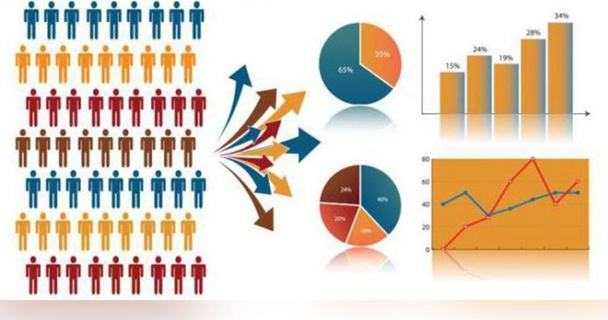
Математична статистика. Приклади
Для дослідження впливу препарату на рухові здібності птахів випадково відбирають групу птахів. Вона є вибіркою з генеральної сукупності — кількості всіх птахів цього виду чи загалі всіх птахів світу залежно від характеристик досліджень.
Для дослідження успішності впровадження нової методики навчання вибіркою буде деяке число учнів з усіх школярів країни.

Slide 8

Для аналізу кількісних характеристик використовують статистичні дослідження. Кожне дослідження складається із отримання кількісних даних та їх подальшого статистичного опрацювання.
Дані для дослідження називають статистичними даними (вибіркою).

Slide 9
ХАРАКТЕРИСТИКИ ВИБІРКИ
Обсяг вибірки — кількість елементів у вибірці.
Розмах вибірки — різниця між максимальним і мінімальним значеннями елементів вибірки.
Середнє арифметичне ряду чисел — це частка від ділення суми цих чисел на їх кількість (обсяг вибірки).
Мода ряду чисел — число, яке найчастіше зустрічається в ряді даних. Якщо дані у вибірці не повторюються, мода не обчислюється. Якщо в ряді даних є числа, які зустрічаються однакову кількість разів, мода буде мати кілька значень.
Частота — число повторень значень вибірки в заданих інтервалах. Якщо інтервалом є вибірка, то частотою є повторення кожного значення у вибірці.
Відносна частота — це відношення частоти до загальної кількості даних у вибірці.
Стандартне відхилення (середньоквадратичне відхилення, СКВ) — показник розсіювання статистичних даних відносно середнього значення вибірки.

Slide 10
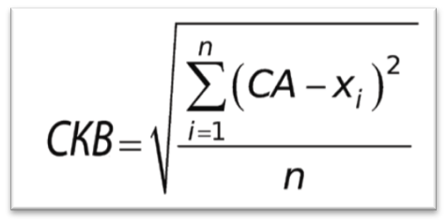
Алгоритм обчислення середньоквадратичного відхилення
1. Обчислити середнє арифметичне вибірки даних
2. Знайти різницю отриманого результату та кожного елемента вибірки
3. Отримані різниці піднести у квадрат
4. Знайти суму отриманих квадратів
5. Знайти частку суми на кількість елементів вибірки
6. Обчислити квадратний корінь отиманого результату

Slide 11

Обговорюємо
Що вивчає статистика?
Що таке вибірка даних?
Дайте визначення статистичним характеристикам.
Чому обсяг вибірки завжди є скінченною величиною, а обсяг генеральної сукупності може бути нескінченим?

